Slide 1
Instalación de JDK y NetBeans 6.9.1 en Linux
Para utilizar Hibernate a lo largo de la unidad necesitas realizar la instalación de este entorno de desarrollo.

Slide 2
1.- Instalación de JDK en Ubuntu
a) Tienes que descargar el JDK desde la siguiente dirección:
http://www.oracle.com/technetwork/java/javase/downloads/index.html.
Elegimos el archivo: jdk-6u24-linux-i586.biny lo descargamos en el escritorio.

Slide 3
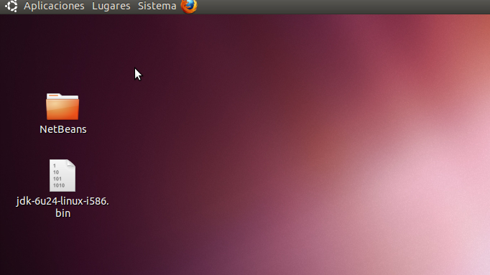
1.- Instalación de JDK en Ubuntu

Slide 4
1.- Instalación de JDK en Ubuntu
b) Movemos ese archivo a la ruta /usr/local, desde la consola de Ubuntu.
Para ello, debes escribir las siguientes órdenes:
$ cd Escritorio
$ sudo mv jdk-6u24-linux-i586.bin /usr/local

Slide 5
1.- Instalación de JDK en Ubuntu
c) Le damos permiso de ejecución al archivo y lo ejecutamos, escribiendo la siguiente secuencia de comandos:
$ cd /usr/local
$ sudo chmod 755 jdk-6u24-linux-i586.bin
$ sudo ./jdk-6u24-linux-i586.bin
Una vez terminada la ejecución, se renombra la carpeta que se ha creado durante la instalación
$ sudo mv jdk1.6.0_24 jdk1.6

Slide 6
1.- Instalación de JDK en Ubuntu
d) Ahora ejecutamos la siguiente secuencia de comandos:
$ sudo update-alternatives --install "/usr/bin/java" "java" "/usr/local/jdk1.6/bin/java" 1
$ sudo update-alternatives --set java /usr/local/jdk1.6/bin/java

Slide 7
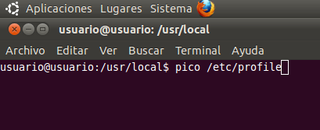
1.- Instalación de JDK en Ubuntu
e) Abrimos con algún editor de Linux (por ejemplo, “pico” el archivo /etc/profile y agregamos al final las siguientes líneas: (hay que darle permiso de modificación primero)
$ sudo chmod+w /etc/profile
export JAVA_HOME=/usr/local/jdk1.6
export PATH=$JAVA_HOME/bin:$PATH

Slide 8
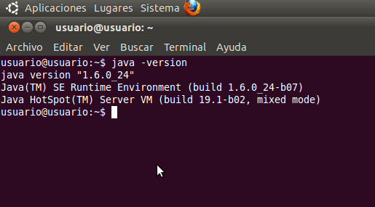
1.- Instalación de JDK en Ubuntu
f) Salimos del terminal, tecleando el comando exit y volvemos a entrar en ella.
$ sudo source /etc/profile
$ java -version

Slide 9
2. Instalación de NetBeans en Ubuntu
a) Una vez instalado el JDK, podemos descargar NetBeans 6.9.1 desde la siguiente dirección web:
http://www.oracle.com/technetwork/java/javase/downloads/index.html.
El archivo que elegimos es netbeans-6.9.1-ml-linux.sh
Los descargamos y guardamos en el escritorio

Slide 10
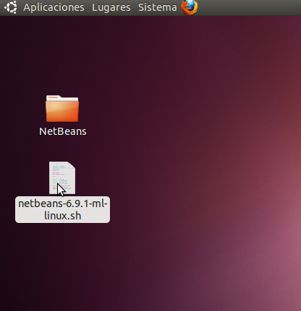
2. Instalación de NetBeans en Ubuntu

Slide 11
2. Instalación de NetBeans en Ubuntu
b) Le damos permiso de ejecución al archivo y lo instalamos, mediante la siguiente secuencia de comandos:
$ sudo chmod 755 netbeans-6.9.1-ml-linux.sh
$ sudo ./netbeans-6.9.1-ml-linux.sh
Comienza la instalación...

Slide 12
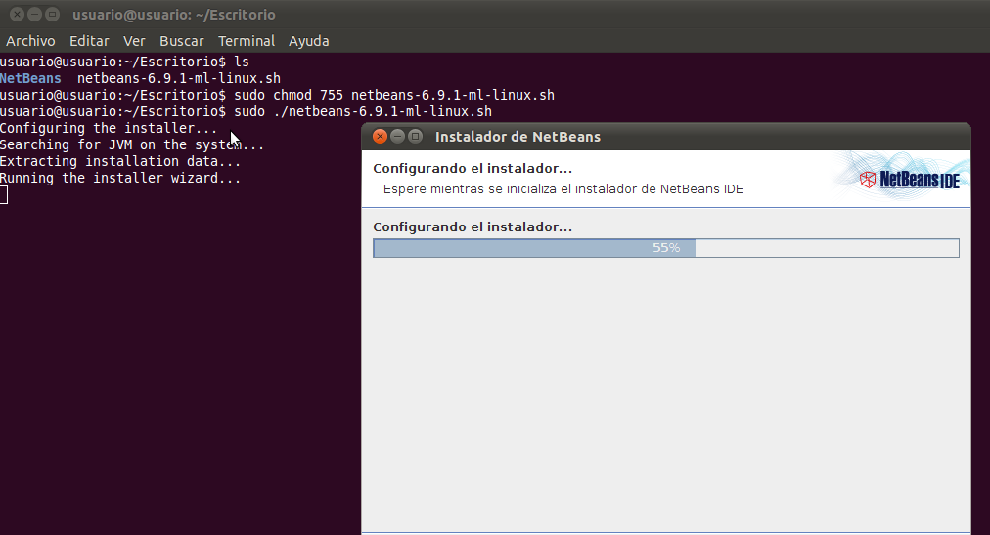
2. Instalación de NetBeans en Ubuntu

Slide 13
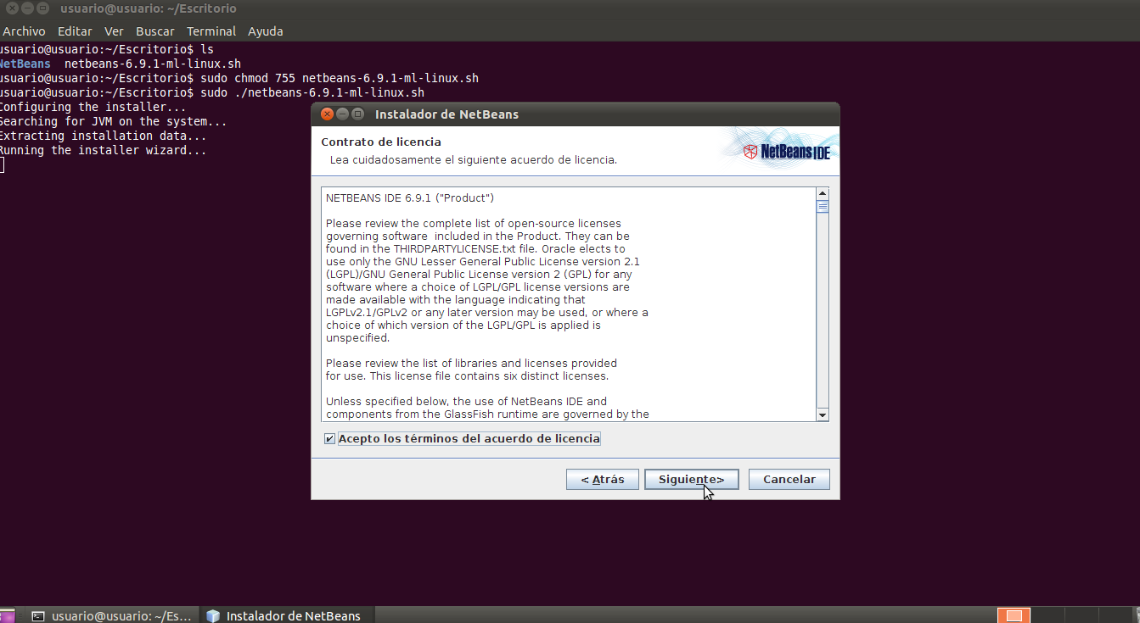
2. Instalación de NetBeans en Ubuntu
Durante la instalación, lo único que tienes que hacer es pulsar en “siguiente” en todas las ventanas que aparecen.

Slide 14
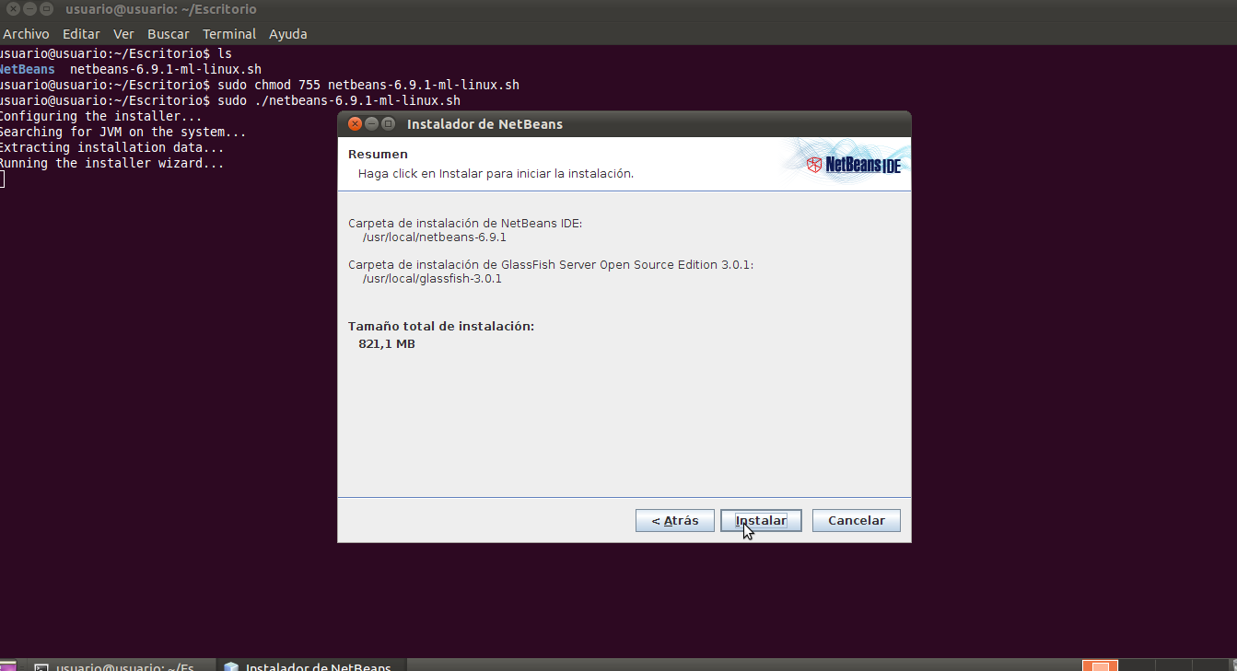
2. Instalación de NetBeans en Ubuntu
Cuando nos aparezca la opción de instalar, pulsamos sobre ella.

Slide 15
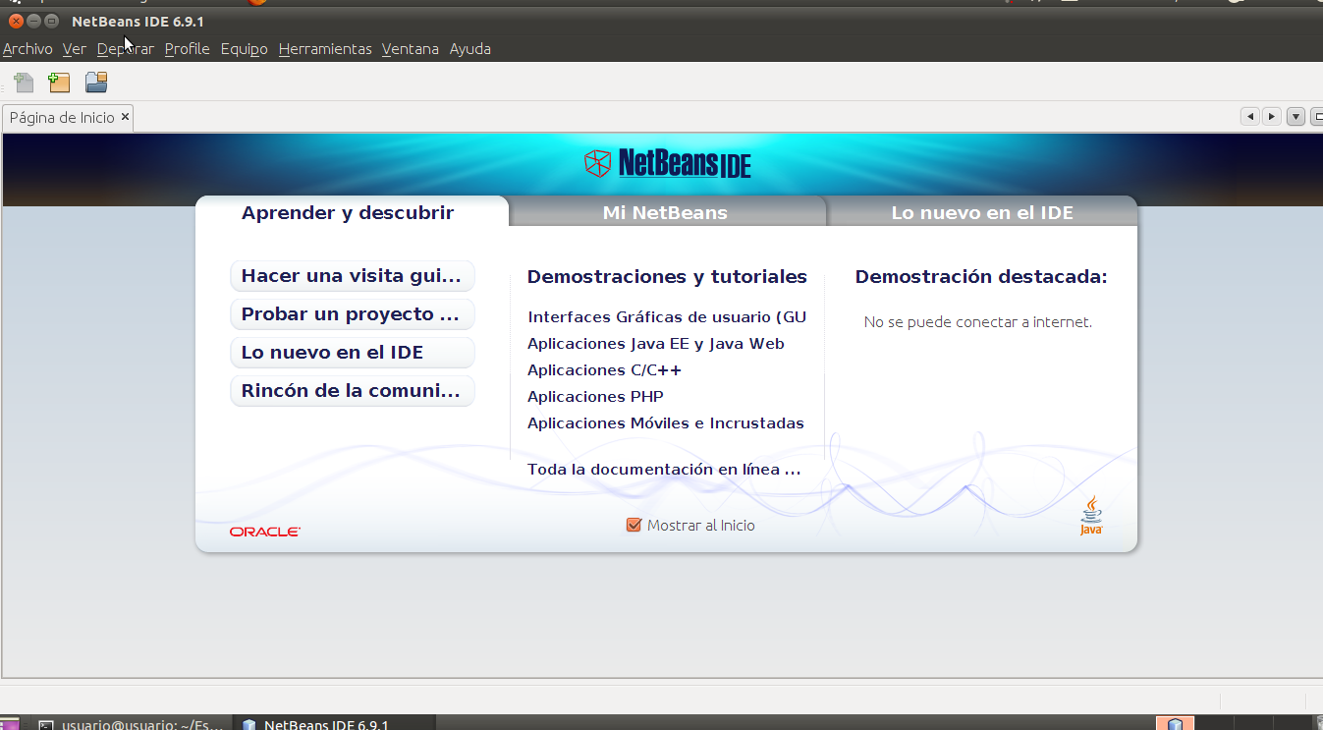
2. Instalación de NetBeans en Ubuntu

